Slide 1
P3 – Concevez une application au service de la santé publique
Etudiant : Luc Rogers
Mentor : Etienne Sanchez
17/02/2021

Slide 2
Sommaire
1. Problématique
2. Présentation du concept d’application
3. Nettoyage
4. Analyse exploratoire
  ANOVA
  ACP
  K-Means
5. Démonstration du concept

Slide 3

Problématique
Appel à projet agence « Santé publique France »
  Idée innovante d’application en lien avec l’alimentation
Objectifs :
  Elaborer une idée d’application
  Automatiser le traitement du jeu de données
  Analyser le dataset en vue d’instruire la faisabilité de l’application

Slide 4
Problématique
Base de données open source Open Food Facts: https://world.openfoodfacts.org/data
Association à but non lucratif
Participation sur la base du volontariat
Types de variables
  Nutritionnelles: nutriments, minéraux, vitamines, …
  Qualitatives: nutriscore, nova group, …
  Divers: lieu d’origine, empreinte carbone, …
  Métadonnées

Slide 5
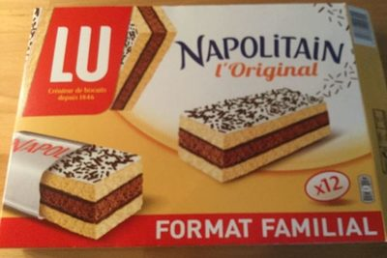


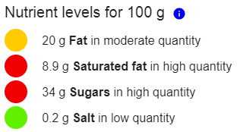
Présentation du concept d’application
Critères de sélection des variables:
  Variables d’identification
    Code
    URL
    Nom produit
  Variables catégorielles
    Nutrsicore
    Nova group
    Catégories d’aliment
  Variables nutritionnelles
    Taux de remplissage > 70% sauf exceptions:
      Alcool
      Fibres

Slide 6
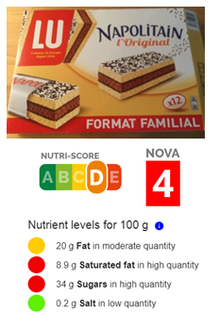
Présentation du concept d’application
Input: scan du code barre
L’application propose un produit similaire avec un taux de glucides plus faible.
?

Slide 7
Nettoyage
Suppression des doublons (code unique par produit) ➔ 715 doublons
Suppression des lignes vides
Suppression des valeurs aberrantes:
  0 ≤ Masse d’une variable ≤ 100 g
  Somme macronutriments (lipides, glucides, protéines, alcool) ≤ 100 g
  Somme (sucres, fibres, lipides, glucides, protéines, alcool, sel) ≤ 100 g
  Sucres ≤ Glucides
  Gras saturé ≤ Lipides
  Energie recalculée = 4 * glucides + 4 * protéines + 9 * lipides + 7 * alcool
  Energie recalculée ≈ énergie renseignée (erreur acceptée 10%)
  ➔ 158 colonnes supprimées
  ➔ 500 000 lignes supprimées

Slide 8
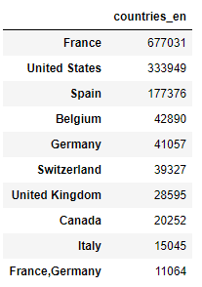
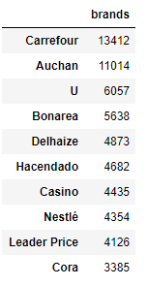
Analyse pré-exploratoire
Provenance des données
➔ Principalement des produits français ou états-uniens.

Slide 9
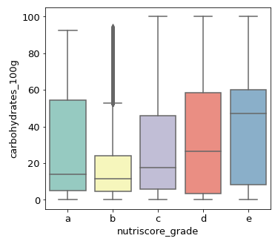
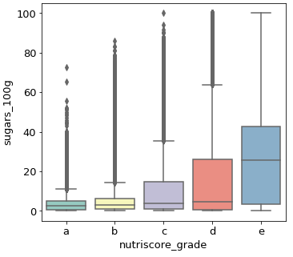
ANOVA
Analyse de la variance. Comparaison des variances inter et intra-catégorie.
Variables étudiées:
  Glucides
  Sucres
➔ Le nutriscore a-t-il un impact sur les variables étudiées?

Slide 10
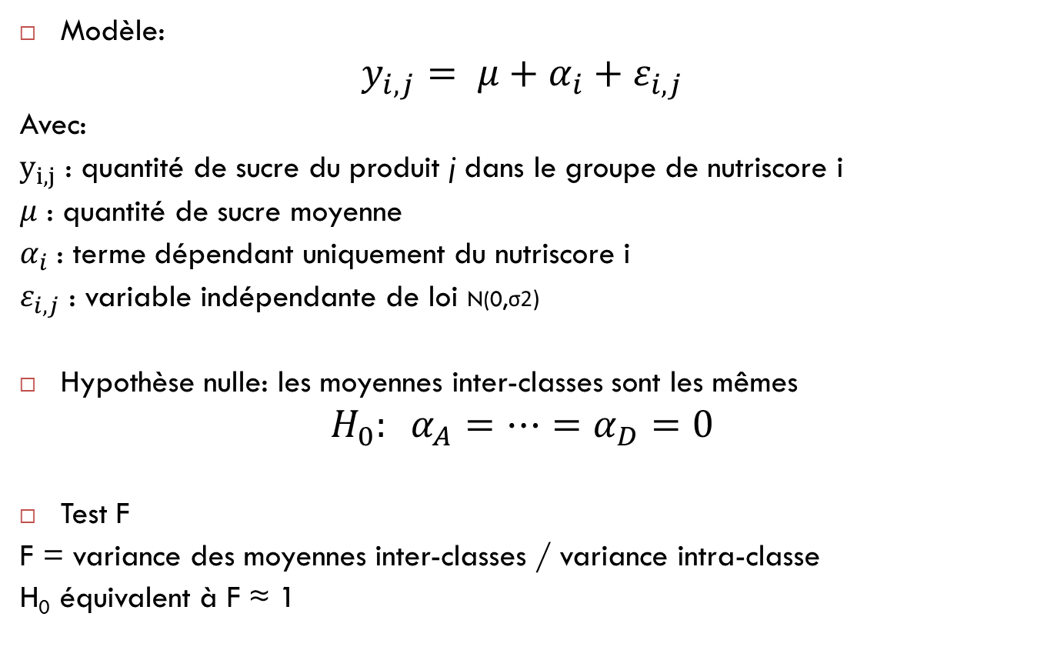
ANOVA (Analysis of Variance)
Modèle:
$$y_{i,j}= μ+α_{i}+ε_{i,j}$$
Avec:
$y_{i,j}$ : quantité de sucre du produit j dans le groupe de nutriscore i
$μ$ : quantité de sucre moyenne
$α_{i}$: terme dépendant uniquement du nutriscore i
$ε_{i,j}$ : variable indépendante de loi N(0,σ2)
Hypothèse nulle: les moyennes inter-classes sont les mêmes
$$H_{0}: α_{A}=…=α_{D}=0$$
Test F
F = variance des moyennes inter-classes / variance intra-classe
H₀ équivalent à F ≈ 1

Slide 11
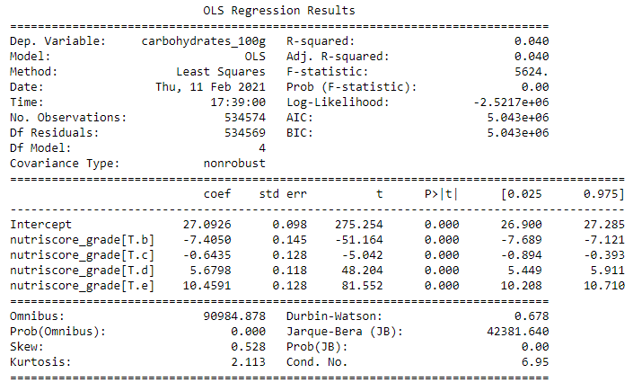
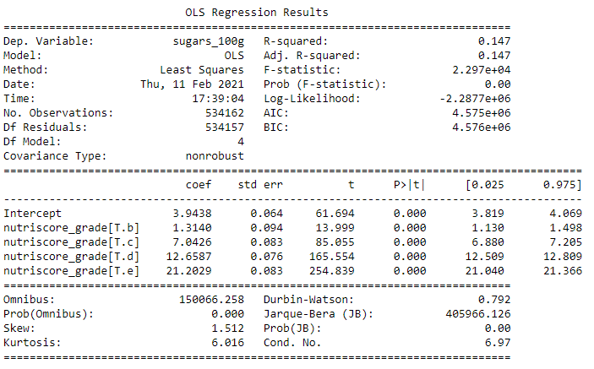
ANOVA (Analysis of Variance)
Hypothèse nulle: les moyennes inter-classes sont les mêmes
F = variance des moyennes inter-classes / variance intra-classe
Comparaison ANOVA Glucides / Sucres:
➔ Le nutriscore a un impact sur la quantité de glucides
➔ Le nutriscore a un impact sur la quantité de sucres

Slide 12
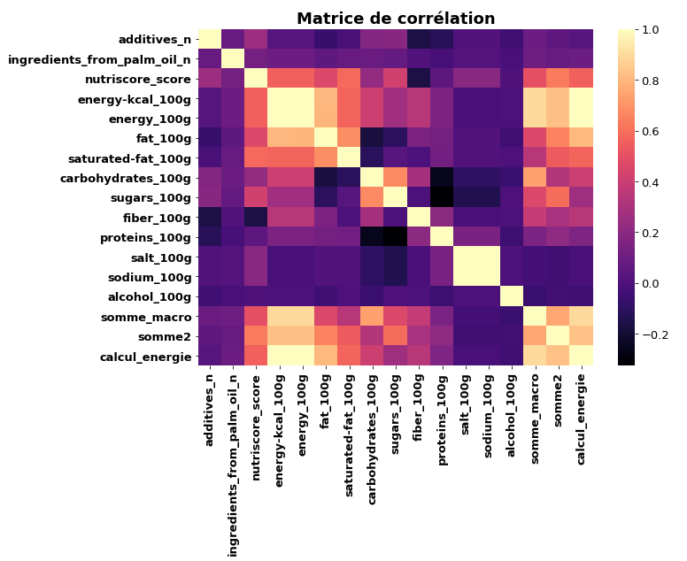
ACP (Analyse en Composantes Principales)
Nos variables sont-elles linéairement corrélées ?

Slide 13
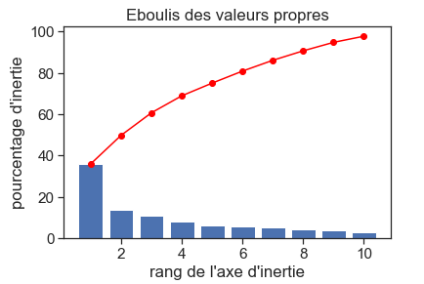
ACP (Analyse en Composantes Principales)
6 axes d’inertie permettent de représenter correctement 80% des données.
➔ On passe de 17 dimensions à seulement 6 dimensions.

Slide 14
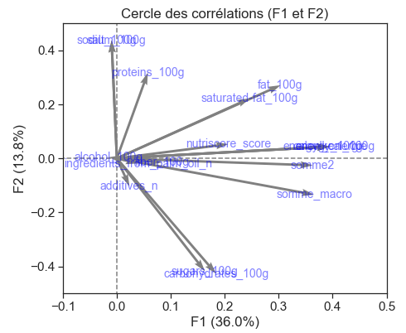
ACP (Analyse en Composantes Principales)
Plan factoriel 1
F1 ~ énergie
F2 ~ sel

Slide 15
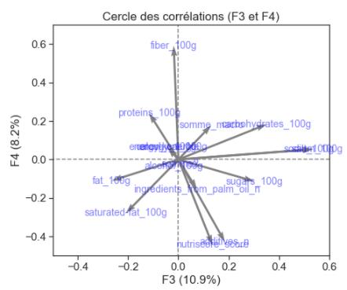
ACP (Analyse en Composantes Principales)
Plan factoriel 2
F3 ~ ?
F4 ~ fibres vs nutriscore

Slide 16
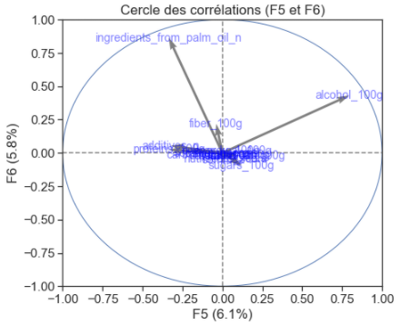
ACP (Analyse en Composantes Principales)
Plan factoriel 3
F5 ~ alcool
F6 ~ nombre d’ingrédients huile de palme

Slide 17
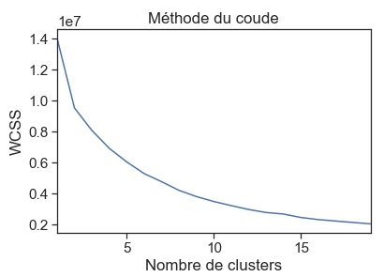
K-Means
Algorithme de clustering
La méthode du coude ne permet pas d’identifier un nombre de clusters optimal.
Choix: n = 20

Slide 18
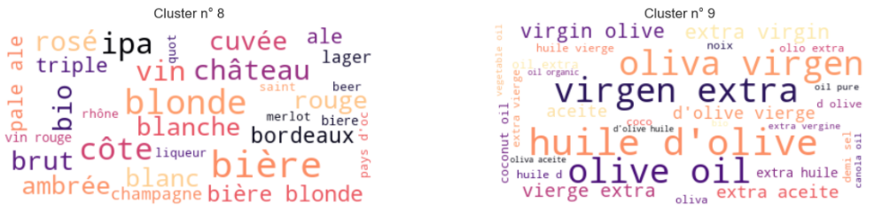
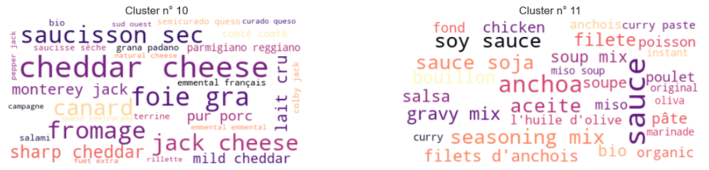
K-Means
Exemples de nuages de mots par cluster

Slide 19
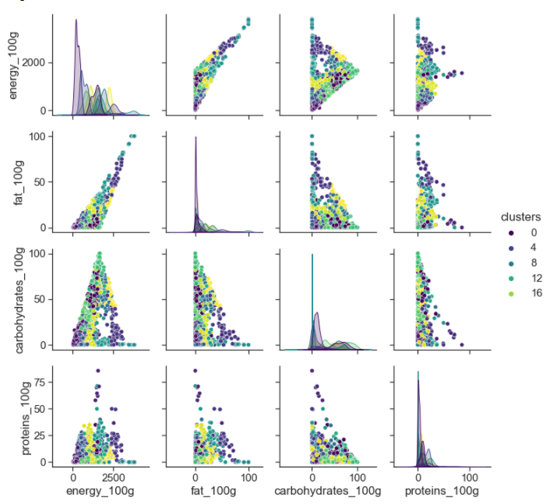
K-Means
Echantillon:
10 000 produits

Slide 20
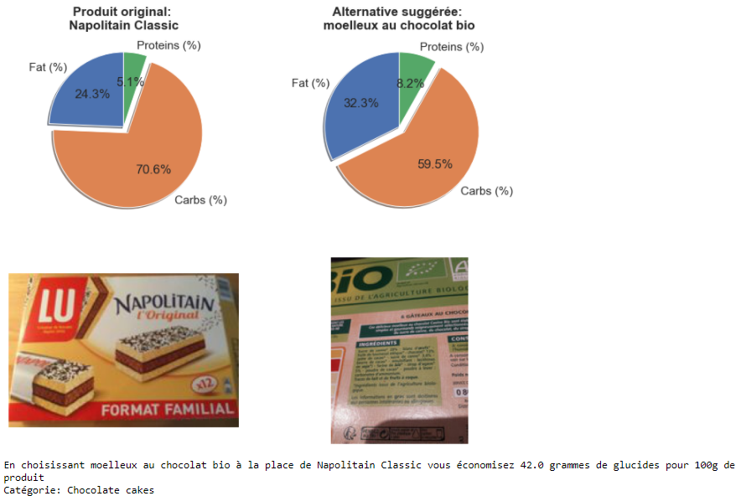
Démonstration du concept
Input = code du produit
Output = alternative moins riche en glucides + comparatif

Slide 21
Conclusion
Entrées sur la base du volontariat ➔ beaucoup d’erreurs (un tiers du dataset!)
ACP réduction efficace du nombre de dimensions
Clustering efficace sur ce genre d’application
L’étude du jeu de données open source permet de tirer des insights intéressants pour le consommateur

Slide 22
Merci de votre attention

Slide 23
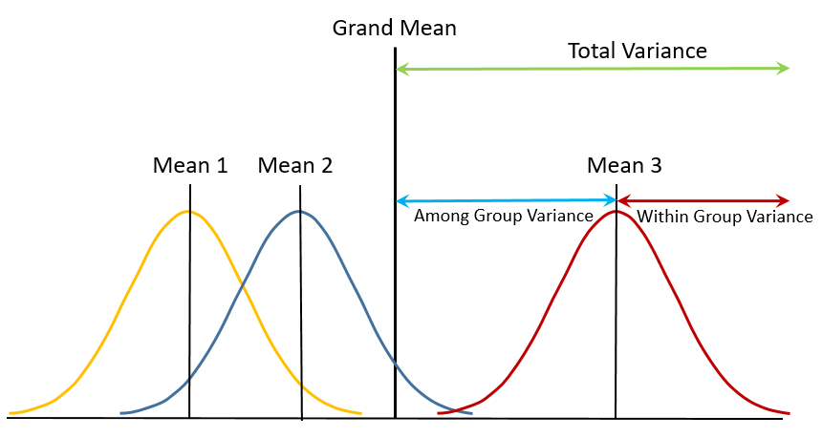

Annexes
ANOVA

Slide 24
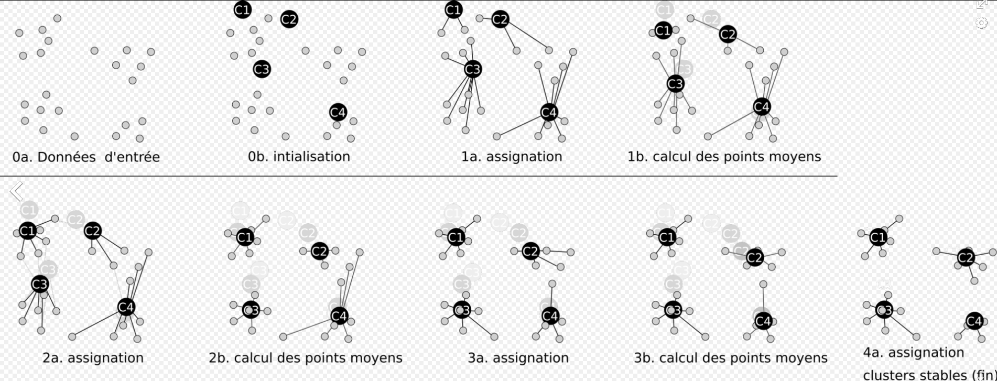
Annexes
k-means

